Slide 1


原油期货交割业务规则介绍
2017.06.08
Notes:
大家好，我是交割部胡鹏，今天主要给大家介绍原油期货交割业务规则。

Slide 2
一、期货交割的基本概念
二、原油期货交割、检验规则要点
目 录
三、标准仓单系统及仓单业务介绍
四、原油期货指定交割仓库设置情况
Notes:
内容主要包括4个部分。

Slide 3
一、期货交割的基本概念
Notes:
首先，还是给大家介绍一些期货交割的基本概念。

Slide 4
期货履约——平仓与交割
在期货交易中，有平仓与交割两种履约方式。
平仓
交割
平仓是指期货交易者买入或者卖出与其所持合约的品种、数量和交割月份相同但交易方向相反的合约，了结期货持仓的交易行为。
交割是指期货合约到期时，按照期货交易所的规则和程序，交易双方通过该合约所载标的物所有权的转移，或者按照规定结算价格进行现金差价结算，了解到期未平仓合约的过程。
Notes:
期货通常也被称为期货合约，也就是说，参与期货交易，买卖的是由期货交易所制定的某一标的物的标准化合约。
那么针对期货合约，有平仓和到期交割两种履约方式。
平仓。。。由此可见，平仓是一种对冲买卖的行为。
交割。。。从交割的定义可以看出，首先，交割行为是在交易所既定的规则和程序下进行的；其次，交割过程伴随着货权的转移或者现金差价的结算。

Slide 5
交割方式
合约到期时，交易双方按照交易所的规则、程序及公布的交割结算价进行现金差价结算，了结未平仓期货合约的过程。
主要用于金融期货（如股指期货）或无形商品的期货交易（如运输价格）。
现金
交割
合约到期时，根据期货交易所的规则和程序，交易双方通过该期货合约所载标的物所有权的转移，了结未平仓期货合约的过程。
主要用于商品期货；在成熟的商品期货市场中，交割率一般不超过5%。
实物
交割
实物交割的作用
联系期货市场和现货市场的纽带和桥梁；
保证期货市场发挥价格发现和规避风险的作用。
Notes:
按照交割载体的不同，可以分为现金交割和实物交割，也就对应到前面讲到的，在交割的定义中出现的现金差价结算和货权转移两种方式。
现金交割主要用于金融期货，以及无形商品的期货交易（例如中国金融期货交易所的股指期货）。
实物交割在商品期货中广泛采用。但成熟的期货市场，交割率一般不超过5%，也就是说，期货更多的还是发挥其金融属性的作用，真正进入交割的期货持仓相对较少。
尽管如此，实物交割的作用还是很重要的。
我们都知道，期货是由现货衍生而来，那么期货合约到期时，往往伴随着期货和现货价格的收敛，实物交割正是在这一过程中承载着期货与现货市场纽带的作用，是期货市场价格发现和套期保值功能得以实现的基础。

Slide 6
实物交割方式
集中
交割
也称为一次性交割，是指所有到期合约在交割月份最后交易日过后一次性集中交割的交割方式。
滚动
交割
指在合约进入交割月以后，在交割月第一交易日至最后交易日前一交易日之间，卖方均可提出交割，按多头建仓先后自动配对。
是指持有方向相反的同一月份期货合约的买方和卖方协商一致并向期货交易所提出申请，获得批准后，将各自持有的期货合约按照交易所规定的价格由交易所代为平仓，按双方协议价格进行与期货合约标的物数量相当、品种相同或者相近的仓单等交换的过程。
期货转现货
Notes:
实物交割通常包含集中交割和滚动交割两种方式。
集中交割。。。集中交割的特点是简单、明了，但是有时间局限，像上期所和能源中心是5日交割，交割配对、货权、货款以及票据流转都在5日内完成。
滚动交割。。。滚动交割的特点是对交易的流动性有促进作用，但是对买方的要求较高，因为买方在交割月要随时准备着参与交割。
此外，期货转现货是一种交易行为，但过程也伴随着货权的转移，所以也在此提一下。
期转现的定义就比较长了，简单来讲，就是买卖双方在场外达成协议后，将期货头寸转为现货头寸进行交割。后面交割流程中还会具体讲到。
期转现可以采用标准仓单、也可以采用非标仓单，时间和地点都不受交易所的规则限制，为交割参与方提供了极大的便利，是对上述两种交割方式的有效补充。

Slide 7
实物交割方式
保税
交割
以海关特殊监管区域或者保税监管场所内，处于保税监管状态的期货合约所载商品作为交割标的物进行实物交割的方式。
完税
交割
已进入国内贸易流通的，已缴纳关税、增值税等税款的期货合约所载商品作为交割标的物进行实物交割的方式。
仓库
交割
买卖双方以仓库标准仓单形式，按规定程序履行实物交割的方式。
厂库
交割
买卖双方以厂库标准仓单形式，按规定程序履行实物交割的方式。
Notes:
实物交割按照交割商品完税状态不同，可以分为保税交割和完税交割。
其中，保税交割。。。
完税交割。。。
实物交割按照交割场所性质的不同，可以分为仓库交割和厂库交割。
那么对应的仓单分别为仓库标准仓单和厂库标准仓单。
其中，仓库是指具备商品仓储资质的企业所使用的，经交易所批准并指定为某一商品期货履行实物交割的地点。
厂库是指商品生产企业所使用的，经交易所批准并指定为某一商品期货履行实物交割的地点。

Slide 8
二、原油期货交割、检验规则要点
Notes:
下面，给大家介绍原油期货交割、检验规则要点。

Slide 9
原油期货交割业务参与方式
能 源 中 心
①
交易路径
境 内 非 期 货
公 司 会 员
境 内 期 货
公 司 会 员
⑥
境外特殊经纪
参与者
境外特殊非经纪
参与者
境内自然人
客户
②
境外中介
境内机构
客户
③
④
⑤
境内参与模式
境外客户
境外参与模式
备注：除能源中心另有规定外，不能交付或者接受能源中心规定发票的客户不得参与实物交割。
Notes:
首先看看原油期货交割业务参与方式。
境内的非期货公司会员和期货公司会员都可以直接在能源中心办理实物交割。
期货公司会员的客户需要经会员办理实物交割。
但是，境内自然人客户因为不能提供发票，所以不能参与交割，临近最后交易日自然人持仓应为0，若还有持仓，能源中心将强行平仓。
境外参与者不存在发票问题，因为境外使用的大多是形式发票，也就类似于国内收据的概念，所以境外参与者都可以参与实物交割。
但由于境外没有结算权，境外中介、境外经纪参与者都需要通过为其结算的期货公司会员办理实物交割。

Slide 10
原油期货合约
交易品种 | 中质含硫原油
交易单位 | 1000桶/手
报价单位 | 元（人民币）/桶（交易报价为不含税价格）
最小变动价位 | 0.1元（人民币）/桶
涨跌停板幅度 | 不超过上一交易日结算价±4%
合约交割月份 | 最近1-12个月为连续月份以及随后八个季月
交易时间 | 上午9:00 - 11:30，下午1:30 - 3:00以及上海国际能源交易中心规定的其他交易时间。
最后交易日 | 交割月份前第一月的最后一个交易日；上海国际能源交易中心有权根据国家法定节假日调整最后交易日
交割日期 | 最后交易日后连续五个交易日
交割品质 | 中质含硫原油，基准品质为API度32.0，硫含量1.5%，具体可交割油种及升贴水由上海国际能源交易中心另行规定。
交割地点 | 上海国际能源交易中心指定交割仓库
最低交易保证金 | 合约价值的5%
交割方式 | 实物交割
交易代码 | SC
上市机构 | 上海国际能源交易中心
Notes:
原油期货合约中的部分要素与交割紧密相关：
交易品种，中质含硫原油，符合我国大部分进口原油的品质，也是原油按品质划分，全球储量占比最大的，超过了50%。
交割品质，基准品为API度32、硫含量1.5%。API度和硫含量是原油贸易定价中最主要的两项品质指标。但这里规定的基准品是一个虚拟的品质，具体到原油实物，应符合能源中心公布的可交割油种及品质规定。这些会在上市前进行公告。
交割日期，是最后交易日后的连续5个交易日，也就是所称的五日交割。
最后交易日，是交割月前一个月的最后一个交易日，遇到法定长假，例如10.1假期，能源中心将调整最后交易日，往往是往前提，以保证最后交易日后的5日交割在长假前完成。
交割地点，是能源中心指定交割仓库
交割方式，是实物交割。

Slide 11
原油期货交割方式
现金交割
实物交割 √
保税交割 √
完税交割
仓库交割 √
厂库交割
未到期合约期转现 √
到期合约标准交割 √
Notes:
能源中心原油期货采用实物交割，国际上最具影响力的两个原油期货，CME的WTI采用实物交割；而ICE的布伦特原油期货采用布伦特指数进行现金交割，之所以能够采用现金交割，主是是依托英国北海发达的原油现货市场，以及由现货市场衍生出的众多布伦特原油衍生品。据统计，国际上大约有70%甚至高达80%的原油现货贸易采用布伦特价格体系作为定价依据。因此，依托现货价格编制的布伦特指数具有权威性，能够被市场认可和接受。
但在我国境内，原油贸易需要经营许可，不能自由流通，也就不存在用于现金交割的价格基础。
同时，我国期货市场注重于服务实体经济，实物交割能够保证期货不脱离现货市场。
从保税和完税来看，原油期货采用保税交割。一方面，虽然我国境内原油不能自由流通，但我国沿海及周边国家，保税贸易存在一定的量；另一方面，也是对标国际，国际上原油贸易的价格均是不含税的价格。
从仓库交割和厂库交割来看，原油期货采用仓库交割，因为目前能源中心没有在境外设库，而几个可交割油种大多是中东原油，也就不存在原油厂库的概念。
根据原油期货合约交易的不同时段，允许进行期转现和到期标准交割（这里所说的标准交割就是前面讲到的集中交割）。

Slide 12
交割规则体系
交割品级
商品质量
标准
合约
标准仓单
交割流程管理
标准仓单管理
指定交割仓库管理
交割
细则
仓库作业
规范检验标准、方法及流程
统一检验报告格式
检验
细则
检验机构作业

Slide 13
交割基本流程
1
卖方入库申报、发货
货物入库
生成仓单
2
检验机构检验、交割仓库验收、签发仓单
3
卖方提交仓单、收取货款、开具发票
五日交割
4
买方缴款、收取仓单、收取发票
5
买方提货、注销仓单
货物出库
注销仓单

Slide 14
标准交割流程（五日交割）
卖方
发票 | 货款 | 仓单
买方
交割意向 | 仓单 | 货款 | 发票
第一交割日（申请）
能源中心收卖方仓单、收买方交割意向
第二交割日（配对）
能源中心分配标准仓单
第三交割日（交款取单）
能源中心完成票据交换 14:00之前，买方交货款，取仓单；16:00之前，付款给卖方
第四、五交割日（交票退款）
能源中心收卖方发票、清退卖方保证金，给买方开发票
Notes:
（一）第一交割日（申请）
具体到买方而言，通过标准仓单管理系统向能源中心提交买入意向，内容包括品种、数量及指定交割仓库名称等。买方可以根据自己的偏好，选择油种优先或者仓库优先。
卖方提交标准仓单，同样是通过标准仓单管理系统向能源中心提交，用于交割的标准仓单需要付清仓储费。
仓储费的付止日期是第五交割日，第五交割日之前（含当日）的仓储费用由卖方支付，第五交割日之后的仓储费用由买方支付。
（二）第二交割日（配对）
能源中心根据已有资源，按照“时间优先、数量取整、就近配对、统筹安排”的原则对标准仓单进行配对后分配。
（三）第三交割日（交款取单）
（四）第四、第五交割日（交票退款）
能源中心收卖方发票、清退卖方保证金，给买方开发票
保证金清退和发票提交等事宜，按照《上海国际能源交易中心结算细则》的有关规定处理。

Slide 15
期转现交割流程
适用于：
能源中心所有上市期货合约的历史持仓，不适用在申请日的新开仓
申请期限：
欲进行期转现期货合约上市之日起，至最后交易日前二个交易日（含当日）止
卖方
买方
申请日14:00前
协议双方的其中一方在仓单系统中提出申请，另一方确认
申请日15:00前
原有持仓按申请日前一交易日申报合约的结算价平仓
使用 标准仓单：
货款和单据流转在买方和卖方约定的时间内在能源中心完成
期转现交割货款 ＝（期转现保税交割结算价 ＋升贴水）×交割数量
期转现保税交割结算价 ＝ 申报合约上一交易日的结算价
使用 非标准仓单：
货款和非标准仓单及发票的交换，由买卖双方直接进行
在此过程中产生的纠纷由双方自行解决，能源中心不再承担相应的履约担保责任

Slide 16

原油期货交割业务要点
1000桶
1000桶的整数倍
最小入库量20万桶（200手）；最小出库量20万桶，不足20万桶的，可通过现货等方式凑足
交割手续费
仓储费用
检验费用
出入库费用
交割单位
最小出入库
交割费用
不能交付或接收规定发票的客户不得参与
仓单不设有效期
最后交易日前第八个交易日闭市后，不能参与交割客户持仓为0；
交割月前第一月客户持仓500手
交割资质
有效期
头寸限制

Slide 17
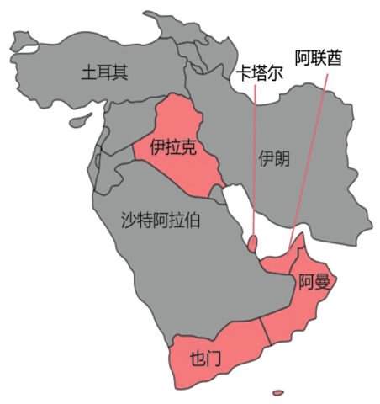


原油来源及储运要求
原油来源：
原产地直达
原产地直达，境内锚地减载、过驳
交割仓库现货备案
储运要求：
装运和储存期间不得进行调和
同一个保税油罐内不得混装不同交割油种的原油
举例：
巴士拉轻油
阿曼原油
Notes:
办理入库的原油应当是原油原产地装运港起运或者能源中心认可的指定交割仓库保税油罐内储存的原油
且在装运和储存期间不得与其他油品调和。指定交割仓库同一个保税油罐内不得混装不同交割油种的原油。

Slide 18
交割结算价
交割结算价
（保税交割结算价）
升贴水
交割结算价是期货合约交割结算的基准价，为该期货合约最后五个有成交交易日的结算价的算术平均值。
根据交割商品的品级、质量、产地、交割地等不同由能源中心确定的升贴水。
原油期货只包含可交割油种升贴水。
到期合约交割货款＝（保税交割结算价＋油种升贴水）×交割数量

Slide 19
入/出库数量计算和二次结算（溢短与损耗补偿计算）
入/出库 数量 计算 | 计算原则：原油入出库时的数量以指定交割仓库岸罐计量的原油净体积桶数为准。
 | 原油净体积桶数的计算公式为： 原油净体积桶数＝原油毛体积桶数×（1-水杂百分数） 原油毛体积桶数＝原油总计量体积-明水体积
入/出库二次 结算 | 溢短 | 要求：不超过入库申报数量（或仓单提货数量）的±2% 溢短范围内，入库时按四舍五入法生成整千桶数的保税标准仓单。
 | 损耗补偿 | 买卖双方各自承担0.6‰ 计算：保税标准仓单入库签发数量（或出库注销数量）×0.6‰
 | 结算价格：入出库完成前一交易日最近月份原油期货合约的结算价+交割油种的升贴水。 |  | 结算时间：指定检验机构出具检验报告后的3个工作日内，与交割仓库进行结算。
Notes:
明水即游离水，是指油品中独立分层并主要存在于油品下面的水。
水杂是指油品中的悬浮沉淀物、溶解水和悬浮水，一般以体积百分比表示。
溢短，在交割细则中，分别按照入库溢短和出库溢短进行定义的，原油入库时指定检验机构出具的数量证书与保税标准仓单生成数量的差，出库时指定检验机构出具的数量证书与保税标准仓单注销数量的差。
简而言之，就是入出库是，指定检验机构量检的数据与仓单数量的差值。
这个值是必然存在的，因为原油是流体，不可能完全精确的输送。

Slide 20
入/出库数量计算和二次结算（溢短与损耗补偿计算）
示例：以入/出库200万桶为例，仓库开具的溢短结算数据如下
 | 入库申报数量 (万桶) | 仓单提货数量 (万桶) | 实收/发量 （千桶） | 生成/注销仓单数量 （千桶） | 溢短 （桶） | 收/发货 日期 | 单价 （元/桶） | 该油种升贴水 (元/桶) | 溢短 总价 （万元） | 损耗 补偿 （元）
入库 | 200 | / | 2039.1005 | 2039 | 100.5 （为0.005%） | 2018年 5月15日 | 600 （近月合约结算价） | 5 | 6.08 | 740157
出库 | / | 200 | 2039.1005 | 2000 | 39100.5 （为1.96%） |  |  |  | 2365.58 | 726000
备注：1、入库按照四舍五入法生成整千数桶标准仓单； 2、入出库溢短应控制在±2%以内； 3、损耗补偿由入出库货主分别承担0.6‰，分别按照入库生产仓单数量和出库注销仓单数量计算； 4、以上日期、油价、升贴水均为假定值。

Slide 21
交割违约处理
卖方未能如数交付标准仓单的；买方未能如数解付货款的；认定的其他违约行为。
发生交割违约后，能源中心于当日16:30以前通知违约方和守约方。
一方交割违约的，由违约方向守约方支付违约部分合约数量乘以交易单位乘以交割结算价后的20%作为违约金，能源中心退还守约方的货款或者标准仓单，终止本次交割。
买方、卖方均违约的，能源中心按照终止交割处理，并对双方分别收取违约部分合约价值5%的违规惩罚金。
买方、卖方交割违约合约数量的公式为：
卖方交割违约合约数量（手）=应交标准仓单数量（手）－已交标准仓单数量（手）
买方交割违约合约数量（手）=（应交货款－已交货款）÷交割结算价÷交易单位
在根据买方交割违约合约数量计算交割违约金额时，应当在买方相应的保证金中预留违约部分合约价值20%的违约金和违规惩罚金。

Slide 22
原油期货检验细则要点
原油可交割油种品质检验标准、指定装运港信息、试验方法、检验规则（检验流程、取样、计量、判定规则）
入库检验：委托人应提供装运港原油商检证书、提单、原产地证书、原油期货入库申报/审批通知单（商检委托单）等相关文件
出库检验：委托人应当提供原油标准仓单注销数量，指定交割仓库应当提供储存岸罐编号等相关资料
入出库检验完毕，三方签字确认，会签确认后两日内出具检验报告
所有样品保留三个月
备注：《上海国际能源交易中心原油（期货）检验细则（试行）》由指定检验机构上市前联合发布。

Slide 23



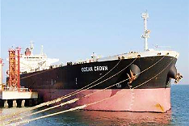
检验取样及责任划分
检验取样
责任判定
质量追责
检查
C样
合格？
是
质量满足要求
A样
入库前
船舱油样
A1样多个，A2样两个
B样
入库前
罐内油样
三个
C样
入库后
混合油样
三个
否
检查
A、B样
A样不合格
B样合格
A样合格
B样不合格
A样合格
B样合格
A样不合格
B样不合格
备注：A1样为入库原油单独船舱的样品；A2样为A1样按船舱原油数量配比混合样品。
货主
责任100%
库方
责任100%
库方+货主
责任各50%

Slide 24
三、标准仓单系统及仓单业务介绍

Slide 25
标准仓单及仓单系统概述
定义
系统
用户
交割仓库开具并经期货交易所认定的标准化提货凭证。
指定交割仓库按照能源中心规定程序签发的、在能源中心标准仓单管理系统生成的实物提货凭证。
标准仓单管理系统由能源中心建立、维护、管理。
电子化
标准仓单业务参与者应在系统中开设标准仓单帐户，方可持有标准仓单，参与标准仓单业务。
标准仓单帐户一户一码。

Slide 26
标准仓单系统帐户和用户示意图
标准仓单帐户
标准仓单管理系统
仓单系统
Web 服务器
数字证书
管理系统
交易所
页面
仓库或海关
页面
期货公司
会员页面
非期货公司
会员页面
境外参与者
页面
境内外客户
页面
SSL加密
浏览器
浏览器
浏览器
浏览器
浏览器
浏览器
能源中心
仓库或海关
期货公司
会员
非期货公司
会员
境外参与者
（经纪/非经纪/中介）
境内外客户

Slide 27
标准仓单帐户
交易法人标准仓单账户：
1）期货经纪机构：包括期货公司会员、境外特殊经纪参与者、境外中介机构
2）在能源中心从事期货交易的法人：包括非期货公司会员、期货经纪机构的法人客户
标准
仓单
账户
非交易法人标准仓单账户：
不在能源中心交易所从事期货交易，但与仓单业务有关的法人客户
标准仓单帐户实行一户一码

Slide 28
标准仓单系统开户和接入
开户单位：能源中心、期货公司会员、境外特殊经纪参与者、境外中介机构
一个账户可设置多个操作用户，可在用户管理中为不同用户分配角色权限
《帐户开户登记表》、《用户信息表（会员、客户、仓库等）》、《服务协议》
U盾（即usb-key，内含数字证书，附密码）
电信地址 | 联通地址
124.74.244.173 | 220.248.39.173

Slide 29
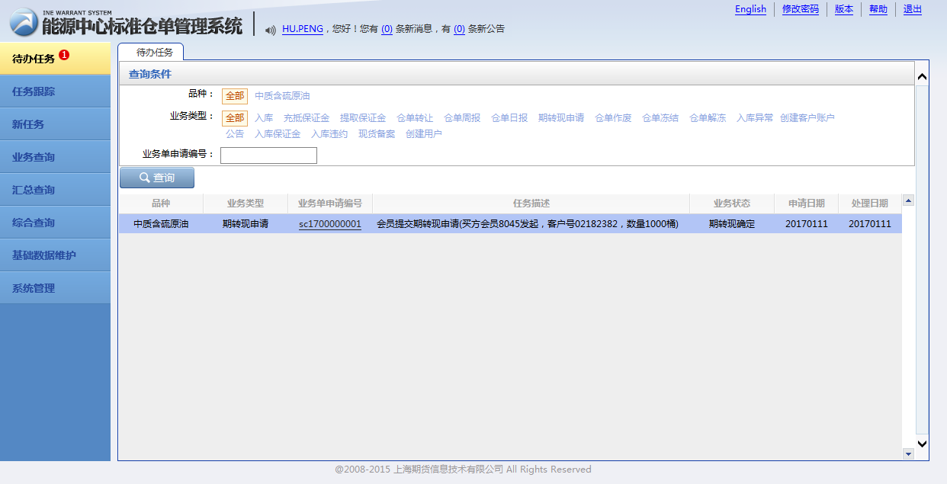
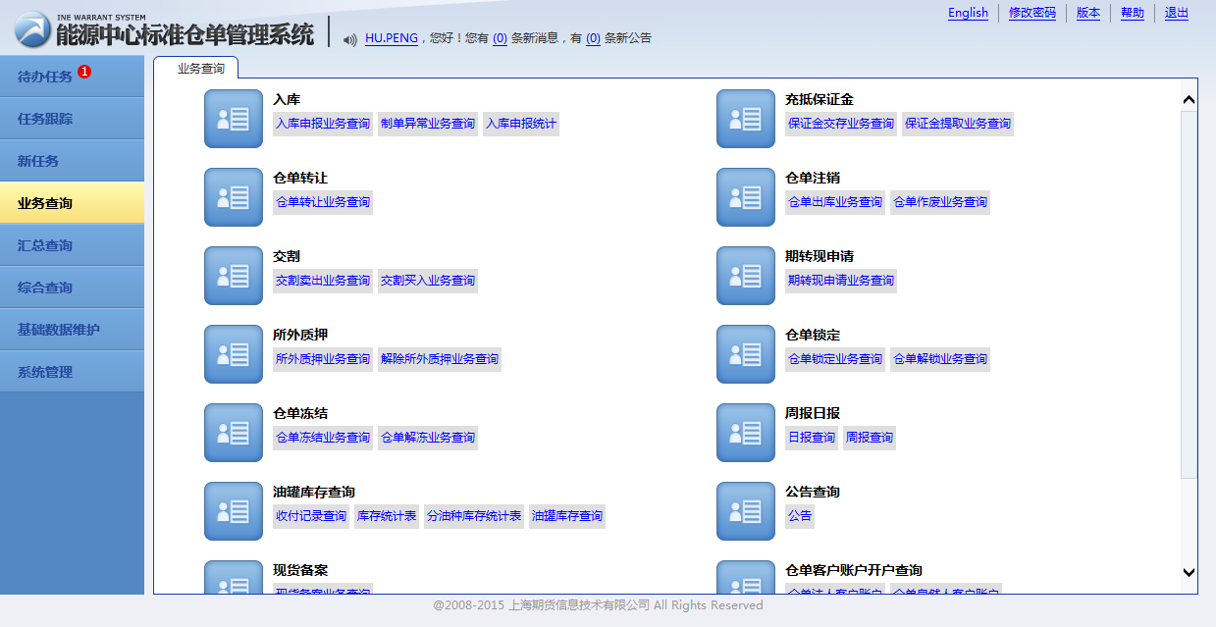
标准仓单系统

Slide 30
交割及仓单业务一览
用于后续合约交割
作为保证金使用
保税标准仓单业务
境外来油
实物交割
到期交割
标准仓单生成
国内出口
所外质押
期转现
仓单转让
仓单出库
报关进口
变更
转关
冻结
注销转现货
作废
复运出境

Slide 31
入库申报流程
入
库
申
报
境内客户
期货公司会员
能
源
中
心
境外客户
境外特殊经纪参与者
/境外中介机构
无结算权
境外特殊非经纪参与者
非期货公司会员
申报要点：
品种、数量、货主名称、拟入库日期及拟入指定交割仓库名称等，并提供各项单证。
货主应在原油拟入指定交割仓库的30天前向能源中心办理入库申报。
原油入库有效期为原油拟入库日期前后各五天。

Slide 32
入库申报注意事项
货物来源
申报押金
原产地直达
原产地直达境内减载、过驳
交割仓库现货备案
胜利原油出口
申报押金由非期货公司会员和期货公司会员结算准备金账户中划转。
按实际到货量返还，违约入库差额支付仓库
申报押金：1.5元（人民币）/桶

Slide 33
标准仓单生成流程
入库申报
缴纳入库押金
制单申请
入库
申报
三工作日内出具审批意见
入库
审批
在有效期内完成入库
实货
入库
质检
量检
入库
检验
审核
交割必备单证
审证
签发仓单
客户验收
签发
/验收
出具检验报告后的3个工作日内，结算溢短/损耗补偿
二次
结算
海关入库核准单证
指定检验机构出具的检验证书原件
提单、原产地证明、装船港商检证书等
交割必备单证

Slide 34
标准仓单出库流程
出库申请
自行提货
委托提货
委托仓库发货
标准仓单出库确认单
出具检验报告后的3个工作日内，结算溢短/损耗补偿
10个工作日内，向交割仓库申请，并出具检验机构质量鉴定结论
提货
质检
量检
出库
检验
出库确认
二次结算
质量争议
保税交割结算单是指由交易所出具的，记录有客户名称、交割仓库名称、交割品种、油种、交割期、保税交割结算价、油种升贴水、仓单数量、交割金额、溢短结算价、溢短量、溢短金额等事项的，专门用作保税交割报关用途的单据。

Slide 35
标准仓单转让流程（举例：境外特殊经纪参与者模式）
卖方
境外客户提交仓单转让申请
卖方
境外经纪审核仓单转让申请
卖方
会员确认仓单转让申请
买方参与模式不同，确认申请的流程略有不同
买方确认仓单转让申请
仓库审核仓单转让申请
能源中心释放转让仓单

Slide 36
标准仓单作废及冻结/解冻流程
非期货公司会员、境外非经纪或境内外客户
提交仓单作废申请
交割仓库
提交仓单冻结/解冻申请
仓库审核仓单作废申请
能源中心
审核仓单冻结/解冻申请
能源中心审核仓单作废申请

Slide 37
四、原油期货指定交割仓库设置情况

Slide 38


指定交割仓库分布
交割仓库基本条件：
经营资质、抗风险能力、仓库库容、原油仓储管理经验、交通运输条件等。
选址布局：
位于沿海主要原油进口港口，可辐射日韩亚太地区。

Slide 39
谢 谢

